Slide 1
회귀분석실습
CHAPTER 3. R의 기본

Slide 2


R의 사용
R의 시동
시작 메뉴에서 프로그램의 ‘R’ 메뉴에서 ‘R 2.10.1’ 선택
R 프로그램 실행용 아이콘을 더블 클릭

Slide 3
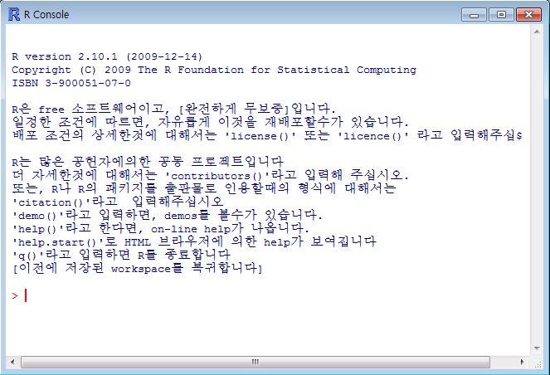
R의 사용
R의 초기화면
모든 작업은 ‘>’에서 시작
R은 다른 언어에 비해 명령이 매우 간단하고 직관적

Slide 4

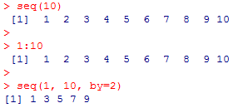
벡터와 관련 명령어
c(a, b, c, …)
seq(from, to, by=, length.out=)

Slide 5


벡터와 관련 명령어
rep(x, times, each=)

Slide 6
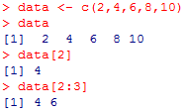
배열과 행렬
1차원 배열에서 원소의 일부를 찾는 방법

Slide 7
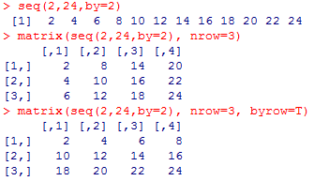
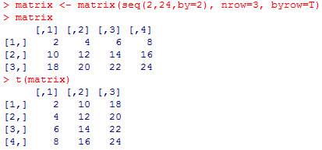
배열과 행렬
matrix(x, nrow=, byrow=FALSE)
t(matrix_name)

Slide 8


행렬 또는 벡터의 색인
특정 조건을 만족하는 요소 선택하기
특정 데이터 제거

Slide 9

문자 다루기
문자는 “”를 사용

Slide 10
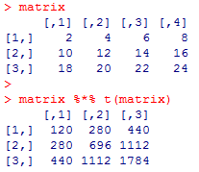
기본연산
R의 연산자
기본연산자: +, -, *, /
함수: log, exp, sin, sqrt
행렬의 곱셈: %*%

Slide 11
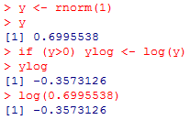
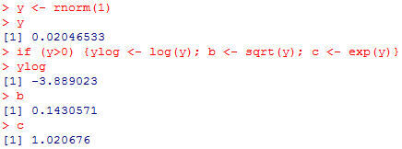
조건문
if (cond) expr
if (cond) {expr1; expr2; expr3}

Slide 12

조건문
if (cond) cons.expr else alt.expr

Slide 13


for문
for (var in seq) expr
예제1)
예제2)
<예제1>
i | sum
1 | 0+1 = 1
2 | 1+2 = 3
3 | 3+3 = 6
4 | 6+4 = 10
… | …
100 | 4950+100 = 5050
<예제2>
i | sum
1 | 0+1 = 1
11 | 1+11 = 12
21 | 12+21 = 33
31 | 33+31 = 64
… | …
91 | 369+91 = 460

Slide 14


데이터의 입력
scan()함수
숫자 데이터
문자 데이터

Slide 15
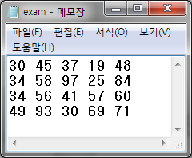

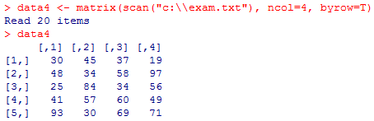
데이터의 입력
외부데이터 불러오기
배열로 읽어오기
행렬로 읽어오기

Slide 16
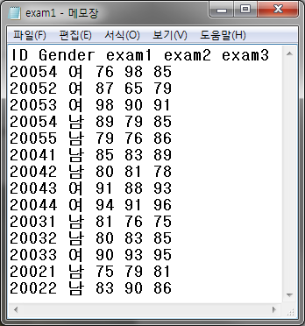
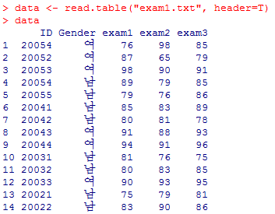
데이터의 입력
외부데이터 불러오기 (변수명을 포함하는 외부데이터)

Slide 17
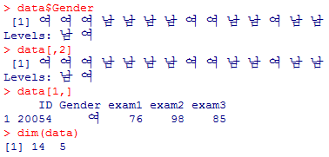
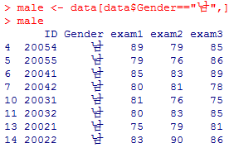
데이터의 입력
데이터 색인
데이터 수정

